Slide 1
ثقة دانيال: الله مسيطر على المستقبل
دانيال 2
وعظ د. جيم هارملينغ في كنيسة الطرق المتقاطعة الدولية سنغافورة • CICFamily.com تحميل د. ريك جريفيث • مؤسسة الدراسات اللاهوتية الأردنية الملفات بلغات عديدة للتنزيل المجاني على BibleStudyDownloads.org

Slide 2
الله رجلاً يمتلك الله خطة
دانيال 1
الثقة بتدبير الله في سفر دانيال

Slide 3
ثقة دانيال: الله مسيطر على المستقبل
ندرك عدم قدرتنا على التحكم في المستقبل (الأعداد ١-١٦)
يعيش الناس ويتصرفون في لحظة الأزمة، كما لو كانوا يعدون أنفسهم من خلال التجارب السابقة. أظهر دانيال شخصيته الرائعة، التي تطورت خلال الأيام السابقة التي وثق فيها بالله.
ليون وود

Slide 4
ثقة دانيال: الله مسيطر على المستقبل
ندرك عدم قدرتنا على التحكم في المستقبل (الأعداد ١-١٦)
نقدم صلوات تسبيح خاصة لله الذي يسيطر في المستقبل (الأعداد ١٧-٢٤).
صلاة التسبيح
صلاة الشكر

Slide 5
ثقة دانيال: الله مسيطر على المستقبل
ندرك عدم قدرتنا على التحكم في المستقبل (الأعداد ١-١٦)
نقدم صلوات تسبيح خاصة لله الذي يسيطر في المستقبل (الأعداد ١٧-٢٤).
الإعلان علانية عن سيطرة الله على المستقبل (الأعداد ٢٤-٤٩)
تسبيح الله فوق كل شيء
تفسير سيطرة الله على التاريخ

Slide 6
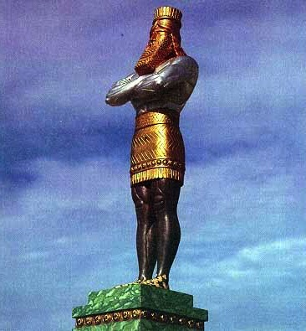
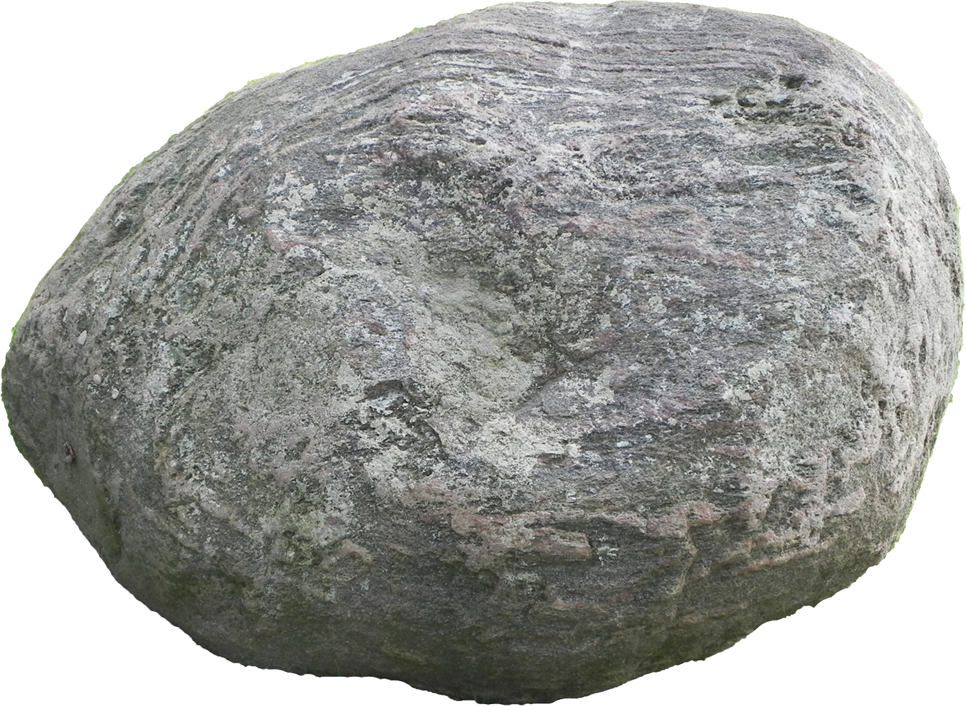
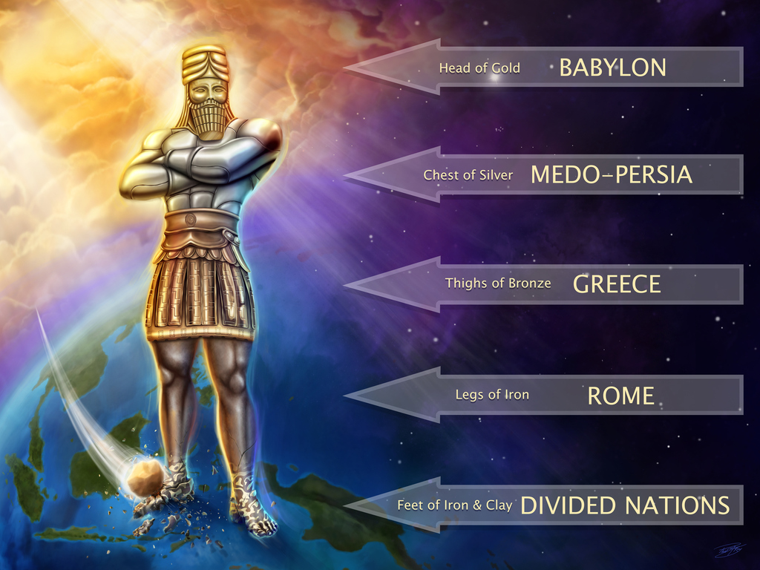
صورة دانيال 2
ذهب
بابل
فضة
فارس
نحاس
اليونان
حديد
روما
حديد وخزف
ضد المسيح
حجر
المملكة
Notes:
While Babylon was depicted by gold, even Babylon would fall to Christ’s kingdom!

Slide 7
ولكن لما جاء ملء الزمان، أرسل الله ابنه مولوداً من امرأة، مولوداً تحت الناموس
غلاطية 4: 4
الذي فيه أيضاً نلنا نصيباً، معينين سابقاً حسب قصد الذي يعمل كل شيء حسب رأي مشيئته
أفسس 1: 11

Slide 8
Black

Slide 9
رابط وعظ العهد القديم على BibleStudyDownloads.org
أحصل على العرض التقديمي مجاناً
Notes:
OT Preaching (op)

